Slide 1
Решение геологических задач методом скважинной магнитометрии на примере железорудного месторождения Северо-тараташского участка
Институт геофизики УрО РАН,
г. Екатеринбург
Инженер лаборатории скважинной геофизики:
Вирьясова Ульяна Васильевна

Slide 2
Общие сведения
Скважинная магнитометрия является основным методом поисков и разведки месторождений рудных полезных ископаемых, изучения глубинного строения и петрофизических свойств земной коры.
Метод включает комплексные измерения:
магнитной восприимчивости,
трех составляющих индукции магнитного поля,
магнитного азимута и угла наклона скважины
По данным измерений магнитной восприимчивости изучаются породы, образующие стенки скважины, в слое толщиной несколько сантиметров. По измерениям магнитного поля исследуется околоскважинное пространство в радиусе десятков и даже сотен метров.
2

Slide 3
Решаемые задачи
литологическое расчленение разреза скважины по магнитным свойствам
выделение интервалов магнитных пород, подсеченных скважиной
определение элементов их залегания и т.д.
обнаружении не выявленных ранее, "слепых" рудных тел
определение их местоположения, элементов залегания и размеров, оценка магнитных свойств
определении природы наземных магнитных аномалий
3

Slide 4
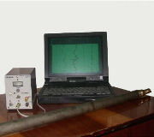
Аппаратура
Для проведения измерений методом скважинной магнитометрии использовался скважинный магнитометр-инклинометр МИ-3803М, разработанный в лаборатории скважинной геофизики Института геофизики УрО РАН на базе феррозондов и акселерометров АТ-1306, позволяющий проводить непрерывные измерения одновременно трех составляющих вектора геомагнитного поля, величины магнитной восприимчивости горных пород, вскрытых скважиной, магнитного азимута, визирного и зенитного углов скважины.
4

Slide 5
Геологическое описание участка
В данной работе описаны исследования, проведенные в одной из скважин проявления Куватал Северо-Тараташского участка (Южный Урал). Проявление Куватал локализовано в породах, представленных комплексом глубоко метаморфизованных пород: гнейсов и мигматитов, пироксен-плагиоклазовых кристаллических сланцев, магнетитовых кварцитов.
5

Slide 6
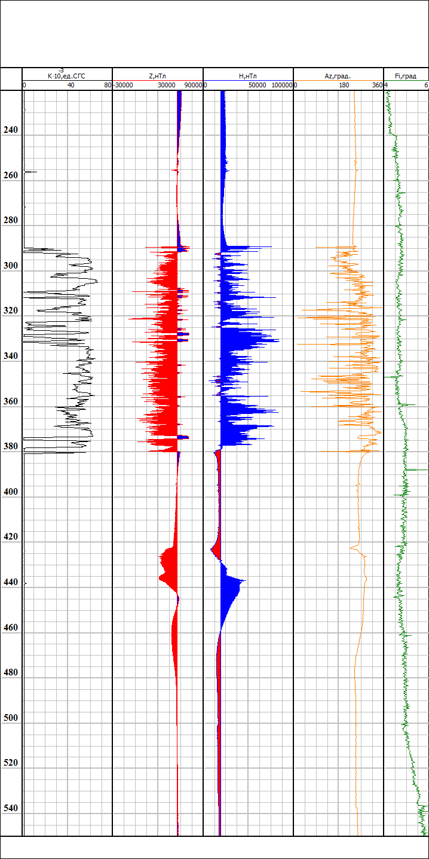
Интерпретация результатов
6

Slide 7
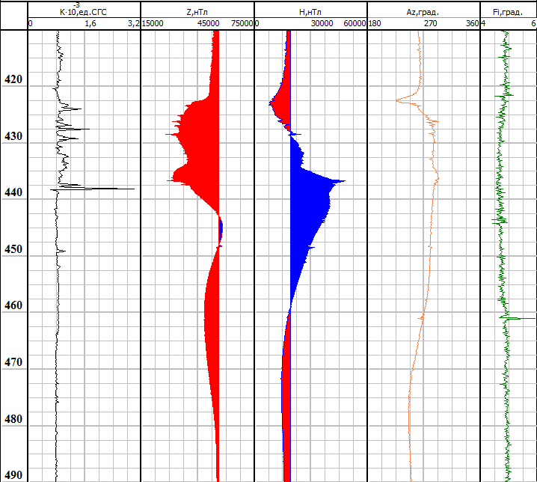
Интерпретация результатов
7

Slide 8
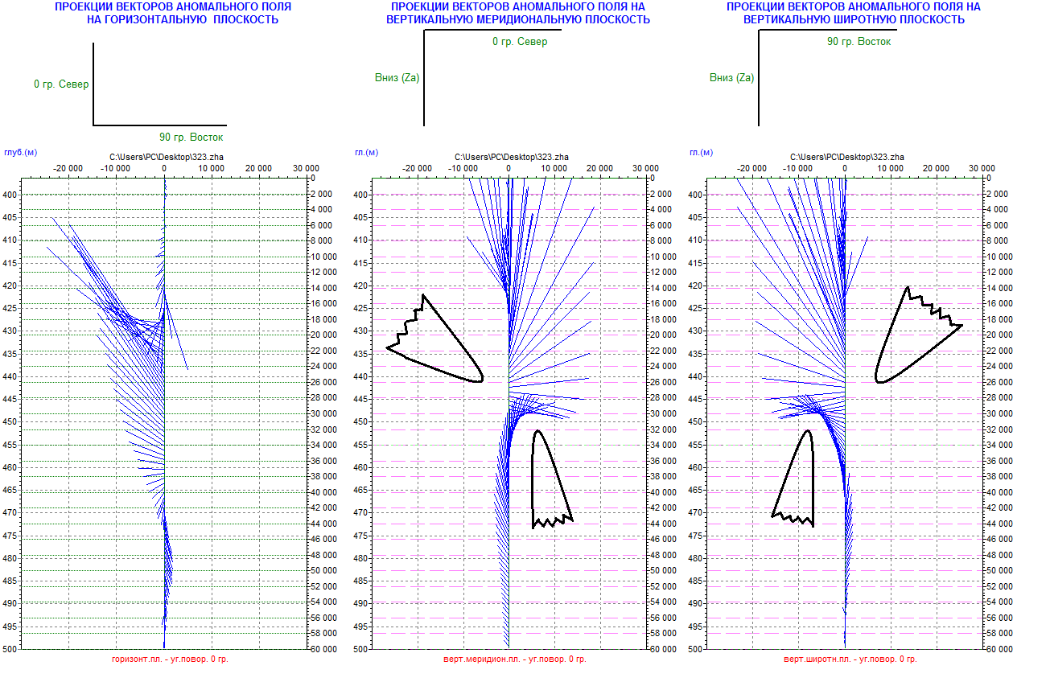
Интерпретация результатов
8

Slide 9
Интерпретация результатов
скв.
наземная магнитная
аномалия
- тела, подсеченные
скважиной
- выявленные тела
9

Slide 10
Спасибо за внимание!
Контакты:
Телефон: 89097034981
Эл. почта: viryasova.u@mail.ru

